Slide 1
DZIEŃ BEZPIECZNEGO INTERNETU

Slide 2
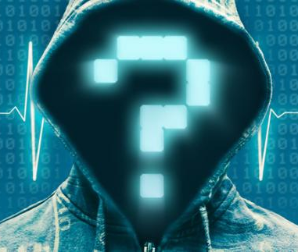
Uważaj na siebie nigdy nie wiadomo kto jest po drugiej stronie komputera.

Slide 3
Nie podawaj nikomu swoich loginów i haseł.

Slide 4
Nie wchódź na nieznane strony.

Slide 5
Zabezpieczaj swój komputer przed wirusami.

Slide 6
Poinformuj rodziców jeśli ktoś nieznany do ciebie pisze i chce się spotkać.

Slide 7
Nie ufaj osobom poznanym w sieci.

Slide 8
Pomyśl zanim coś wrzucisz do sieci bo to nigdy nie zniknie.

Slide 9
KONIEC

